Slide 1
Evaluation des effets de l’éthanol contenu dans les chimiothérapies chez des patients ambulatoires traités par Paclitaxel, Docétaxel et Gemcitabine
Guillaume LE GUYADER,
Hassan DAHER,
ELIAS ASSAF,
CHRISTOPHE TOURNIGAND,
Alain ASTIER,
Muriel PAUL,
Muriel VERLINDE-CARVALHO

Slide 2
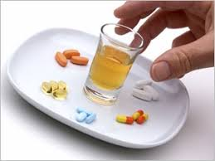
Contexte – Objectif :
Signalement d’un syndrome d’ébriété post-chimiothérapie en HDJ d’oncologie
Alerte de la FDA⁽¹⁾ en 2016 : concernant un risque d’intoxication aigue par l’éthanol chez les patients traités par Docétaxel
L’éthanol est largement utilisé pour ses propriétés de solvant
Certains médicaments contiennent des quantités non négligeables d’éthanol :
Exemple de la Gemcitabine, du Docétaxel et du Paclitaxel
Objectif :
Evaluer le taux d’alcoolémie et les effets sur les fonctions cognitives des patients traités par Gemcitabine (Mylan), Docétaxel (Fresenius), Paclitaxel (Hospira)
- https://www.fda.gov/downloads/Drugs/DrugSafety/UCM401754.pdf

Slide 3
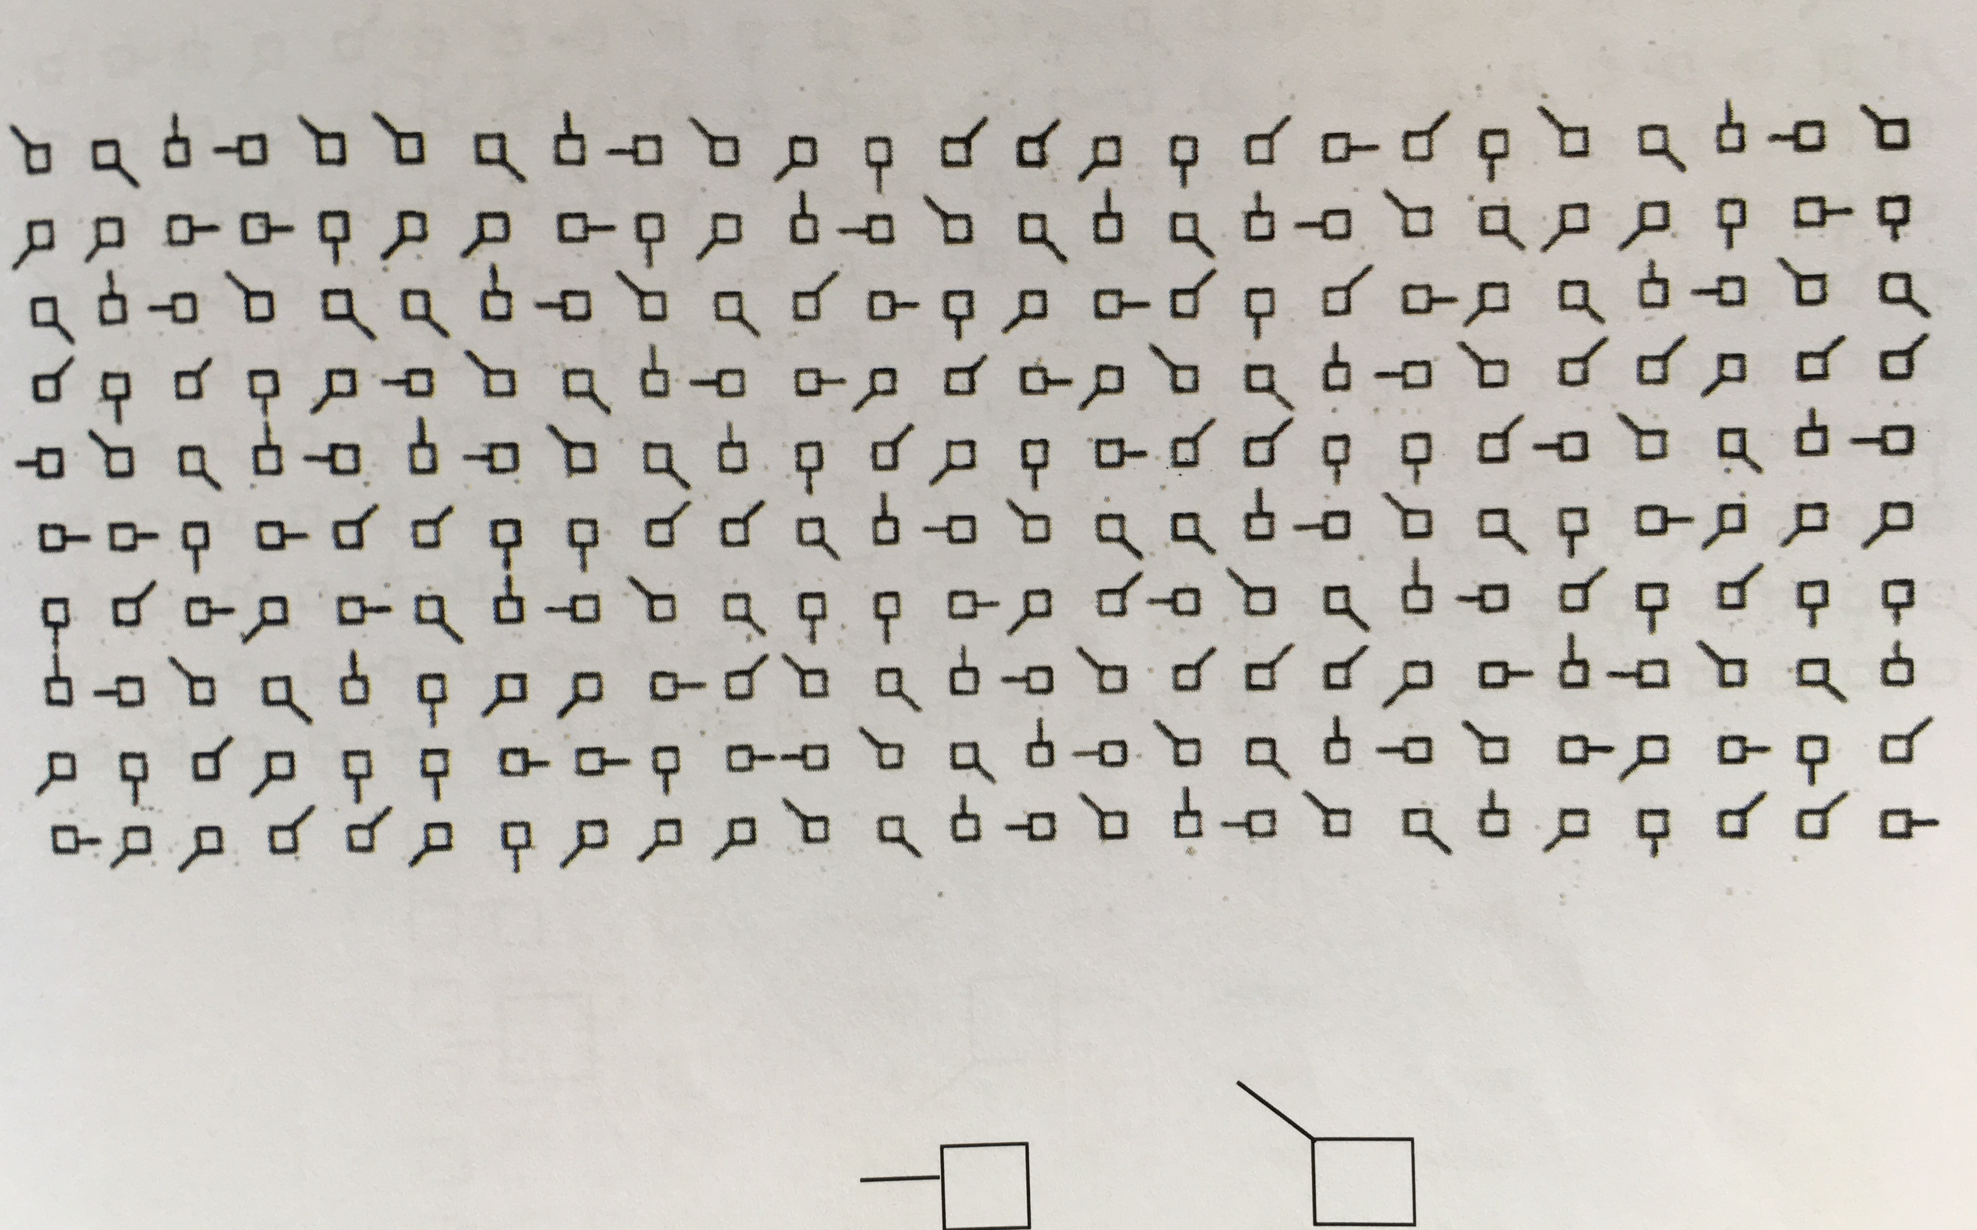
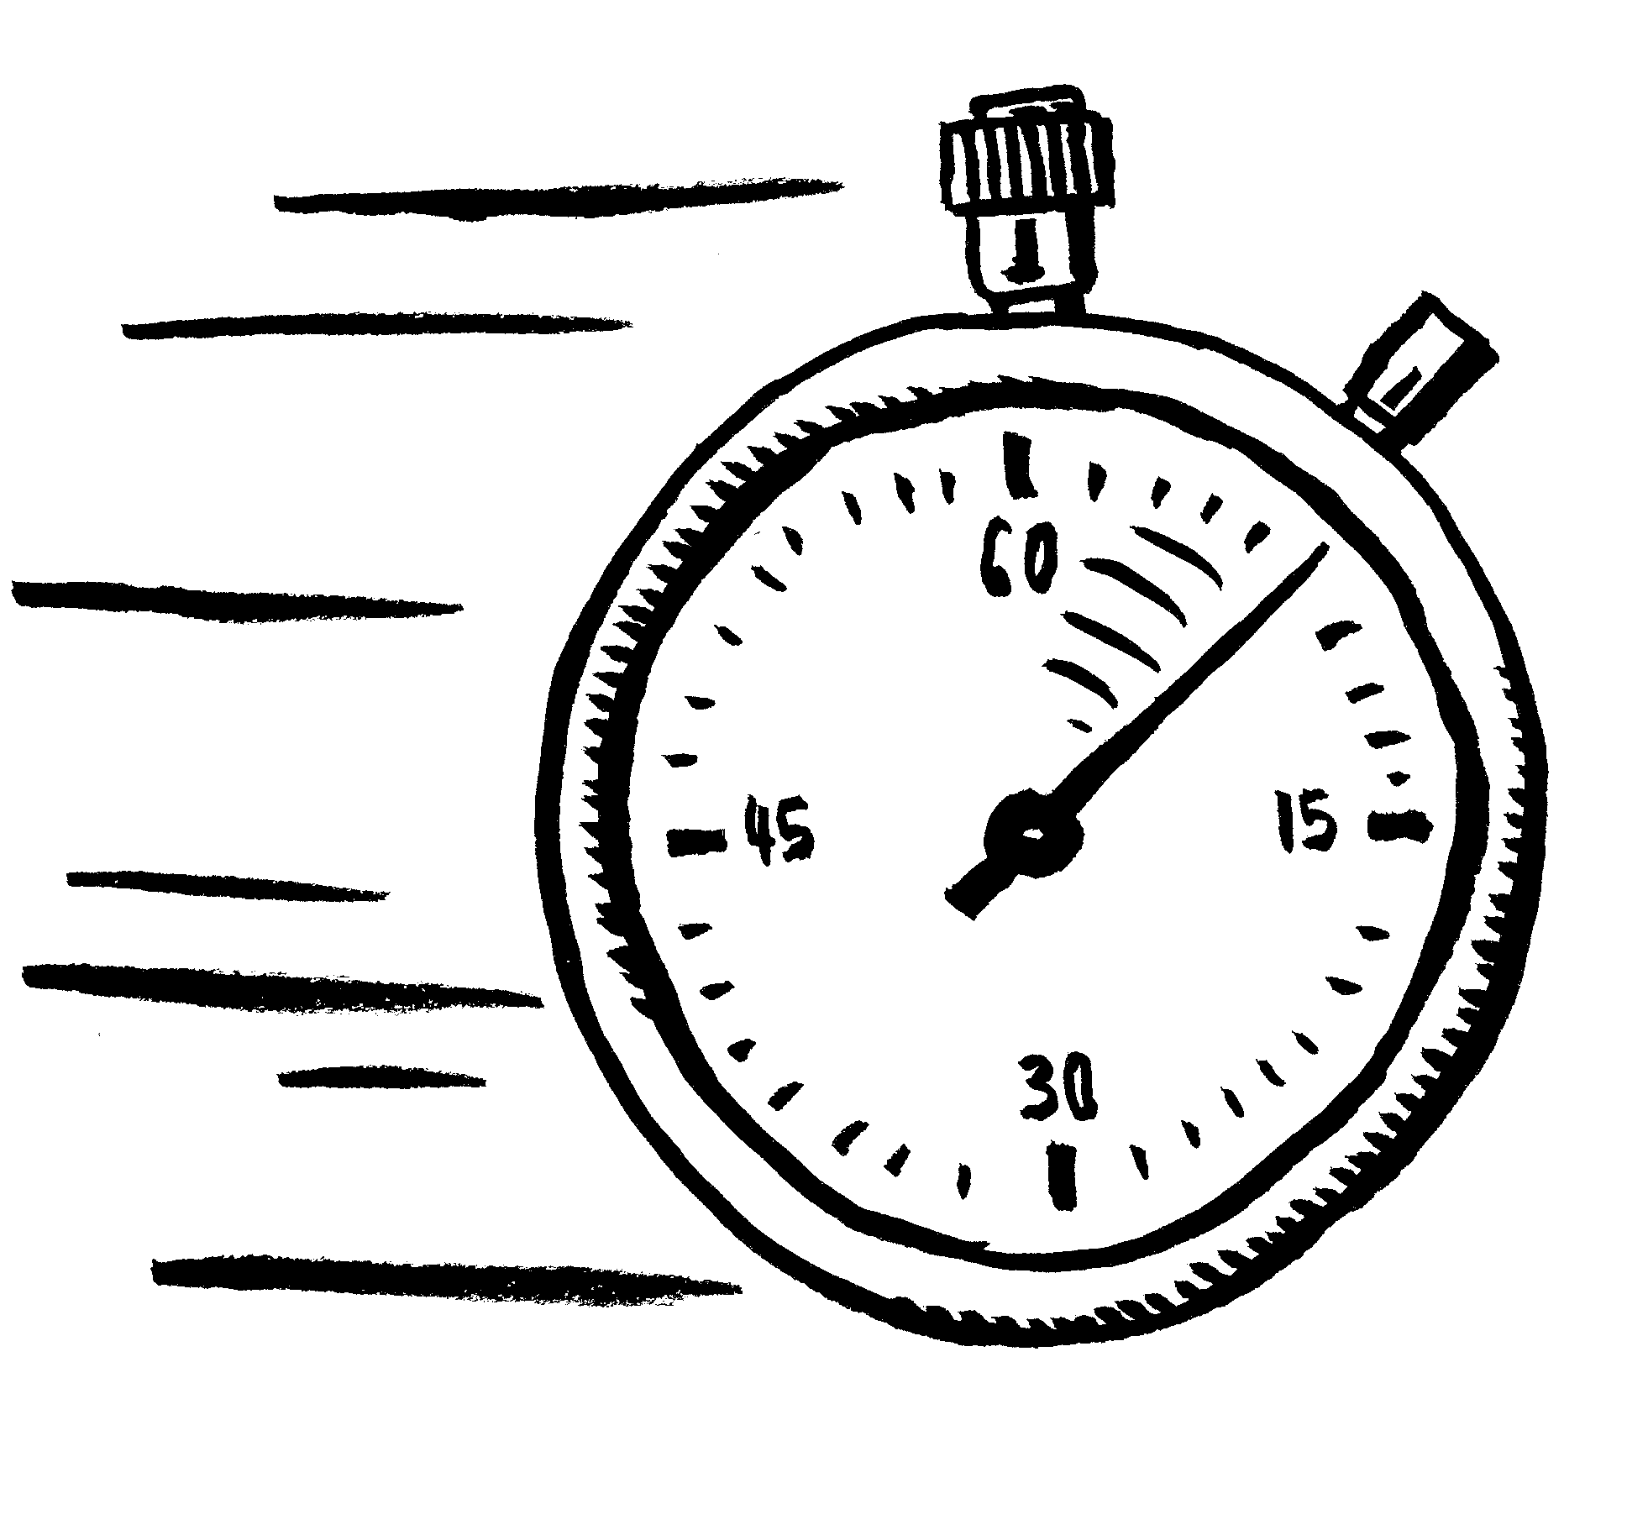
Matériel & méthodes :
Participation des patients (H/F) traités pas Gemcitabine, Docétaxel et Paclitaxel
Dosage de l’alcoolémie (méthode enzymatique) :
Avant la chimiothérapie (T0), à la fin (T1) puis 30 minutes après (T2)
Evaluation de l’impact sur la fonction cognitive avant et après chimiothérapie :
Test de Zazzo⁽²⁾ : test évaluant la précision (attention contrôlée)
Test de Stroop⁽³⁾ : test d’attention sélective (phénomènes d’associations et d’interférences)
Repérer les 64 couleurs (4 couleurs sur 16 lignes) en 60 secondes
Analyse statistique : comparaisons des moyennes obtenues par un test de Wilcoxon
Inexactitude = (nombres d’erreurs x 100)/nombre de signes
ΔInexactitude (ΔIn) = Inexactitude_{après} – Inexactitude_{avant}
Rendement = [(nombre de signes – nombre d’erreurs) x 100]/temps en secondes
ΔRendement (ΔRd) = Rendement _{après} – Rendement_{avant}
V R B J
Stroop = Nombre de bonne réponse_{après} – Nombre de bonne réponse_{avant}
ΔStroop (%) = [(Nombre de bonne réponse_{après}/Nombre de bonne réponse_{avant}) – 1] x 100
(2) – Hrouda, P., Astier, A., Huguenard, P. (1980). Recherche de corrélations entre ingestion d’alcool, alcoolémie et troubles du comportement. Annales de l’anesthésiologie française, Tome XXI N°2.
(3) - Stroop, J. R. (1935). Studies of interference in serial verbal reactions. Journal of Experimental Psychology, 18(6), 643-662.

Slide 4
Résultats & Discussion (1/2) :
54 patients (H/F : 23/31) : âge moyen 64 ans [35 ; 88 ]
Dose d’éthanol perfusée :
Caractéristiques des patients
Gemcitabine | Paclitaxel | Docétaxel
N = 18 (H/F : 9/9) Âge moyen : 64 ans [35 ; 82] Types de cancer : Vessie : 8 Pancréas : 6 Cholangiocarcinome : 3 Sein : 1 | N = 15 (H/F : 5/15) Âge moyen : 65 ans [52 ; 88] Types de cancer : Sein : 10 Vessie : 5 | N = 21 (H/F : 9/12) Âge moyen : 60 ans [37 ; 87] Types de cancer : Sein : 12 Prostate : 8 Œsophage : 1
Tableau 1 : Caractéristiques des patients pour chacun des groupes de chimiothérapie.
Figure 1 : Dose d’éthanol perfusée dans chacun des groupes.
*Quantité d’alcool = volume de poche x Concentration en éthanol contenu dans la spécialité

Slide 5
Résultats & Discussion (2/2):
Alcoolémie moyenne et tests psychomoteurs :
Alcoolémie
moyenne
Figure 2 : Taux d’alcoolémie avant, à la fin et 30 minutes après la perfusion de chimiothérapie.
Gemcitabine : alcoolémie significativement plus élevée à T1 (p=0,0002) et T2 (p=0,00017)
Docétaxel et Paclitaxel : alcoolémie indétectable
Inexactitude faiblement modifiée : indicateur non pertinent ?
Gemcitabine : rendement de Zazzo et score de Stroop significativement altérés (p=0,004 et 0,009 respectivement).
Docétaxel et Paclitaxel : pas de différence significative
Groupe |  | Gemcitabine | Paclitaxel | Docétaxel
Test de Zazzo | ΔIn | + 0,5% | + 0,6% | + 0,1%
 | ΔRd | - 17,2* | - 4 | - 19*
Test de Stroop |  | + 3,3 (+ 12%)* | - 0,1 (- 0,4%) | - 0,7 (- 2%)
Tests
psychomoteurs
Tableau 2 : Résultats des tests psychomoteurs.
* p-value < 0,05

Slide 6
Conclusion :
Importance d’informer les patients de la présence d’alcool dans leurs traitements et du risque d’altération de leurs capacités psychomotrices (+ aspect éthique et religieux). Surtout temps d’administration courts⁽⁴⁾
Une durée d’attente (1h) semble recommandée chez les patients sous Gemcitabine
Ces résultats ne permettent pas d’établir une corrélation entre l’alcoolémie et les résultats des tests psychomoteurs (variabilité interindividuelle +++)
Perspective :
Analyses complémentaires pour identifier les patients à risque en croisant les données d’impédancemétrie avec l’alcoolémie et les résultats des tests psychomoteurs
(4) - Aomori, T. (2012). Effect of Ethanol in Paclitaxel Injections on the Ethanol Concentration in Exhaled Breath. Drugs R D; 12 (3): 165-170

Slide 7
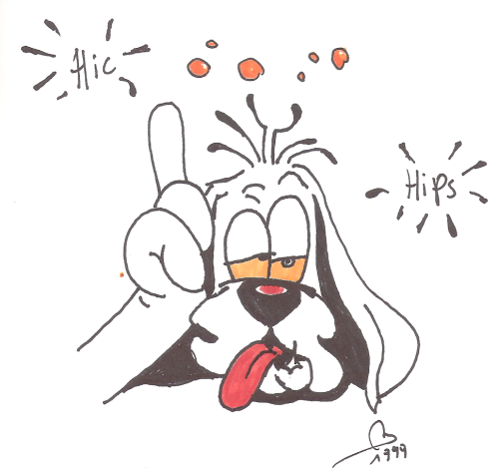
MERCI POUR VOTRE ATTENTION

